Slide 1

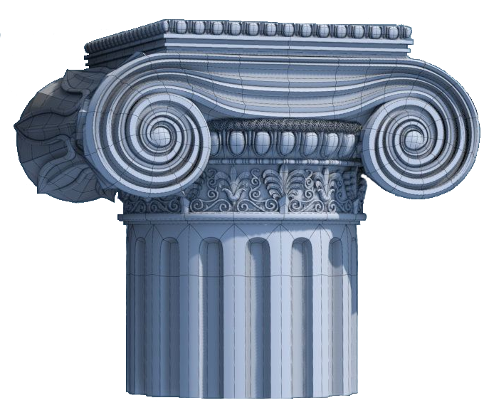
ИСТОРИЯ
6
Автор:
Дмитроченков
Андрей Евгеньевич
класс
класс

Slide 2

Киевская Русь
В XI – XII веках
Начало политического распада государства в начале XII века.
Складывание феодальных отношений.

Slide 3
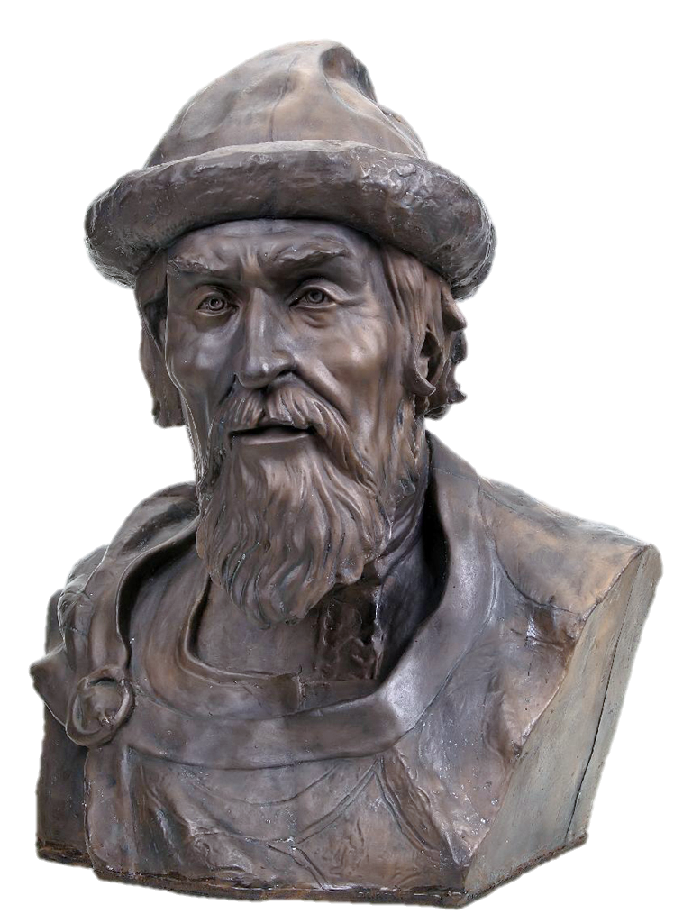
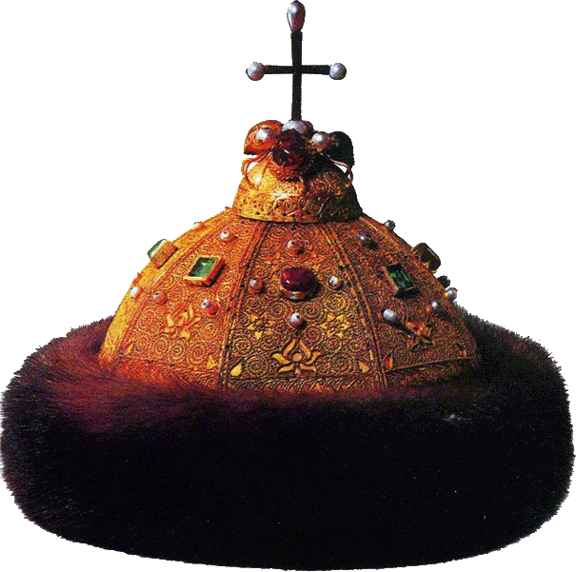
ПОРЯДОК ПРЕСТОЛОНАСЛЕДИЯ
В своем завещании Ярослав определил порядок наследия: престол должен наследовать старший родственник
в роду Великого князя.
Великий князь
Сын
конфликт
Брат
Брат
Брат
Рис. Такой порядок престолонаследия получил название «Лествичный»
Рис. Реконструкция внешнего облика Ярослава Мудрого

Slide 4
ЛЕСТВИЧНОЕ ПРАВО
Старший в роду правил в Киеве, следующие по значению в менее крупных городах. Женщины к наследованию не допускались. Княжили в следующем порядке:
старший брат
младшие братья по порядку
сыновья старшего брата
сыновья следующих братьев
внуки, правнуки
По мере смены главного князя все переезжали из города в город. Порядок этот был неудобен в силу постоянных переездов князей. Кроме того, старшие племянники часто ссорились с младшими дядями, что вело к междоусобицам

Slide 5
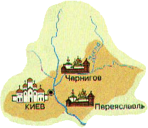

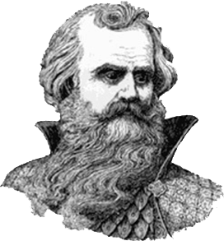
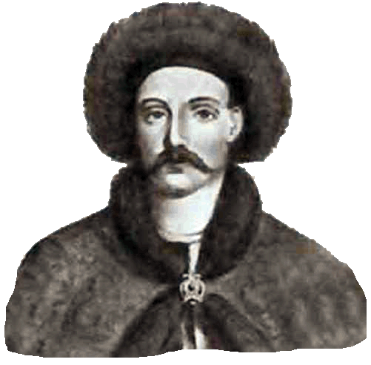
СЫНОВЬЯ ЯРОСЛАВА
Изяслав (старший брат)
Святослав (средний брат)
(1054 – 1073)
(1073 – 1076)
(II)
(I)
Всеволод (младший брат)
(III)
(1078 – 1093)

Slide 6
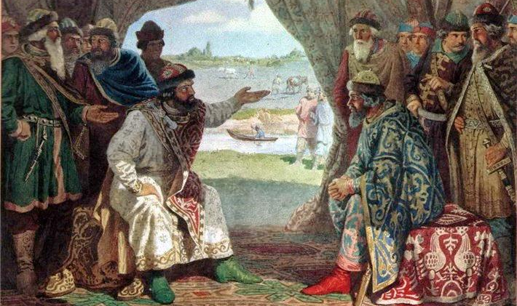
ВНУКИ ЯРОСЛАВА
Рис. Любечский съезд князей 1097 г.
На съезде князья договариваются о порядке наследия
от отца к сыну («каждый да держит отчину свою»),
а так же о совместных действиях против половцев

Slide 7
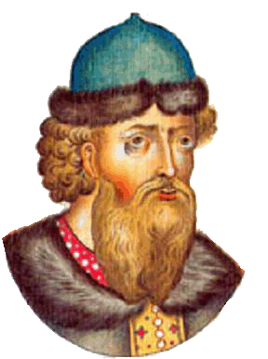
ВНУКИ ЯРОСЛАВА
Владимир Мономах (1113 – 1125)
Владимир «Мономах»
Ему удалось приостановить распад государства благодаря огромному авторитету
Единство еще наблюдается и в годы правления его сына Мстислава (1125 – 1132) Однако после этого единство Руси окончательно распалось
.
В XII в. Русь вступает в сложный период
политической раздробленности,
итогом которого станет захват и 250-летнее порабощение государства иноземными захватчиками.

Slide 8
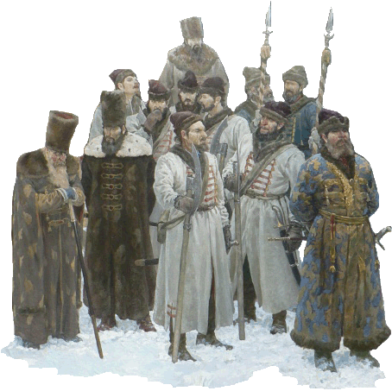
Складывание феодальных порядков
В конце XI – начале XII в. еще более значимой в русском обществе стала роль князей, бояр и дружин.
Для вооружения и содержания дружин требовалось все больше средств, которые взимались с населения в виде поборов и дани. Все чаще князь раздает своим дружинникам и боярам за службу земельные владения.
Такие земли, передававшиеся уже боярами своим наследникам, получили название «вотчина» (от слова отец, отчина).
Рис. Бояре
Постепенно формируется феодальный порядок ⃰ взаимоотношений между князем и его подчиненными.
⃰ феодал - от слова “feud” (земельное владение); феодал – землевладелец;
феодальный порядок – система взаимоотношений, при которой феодал дает землю и покровительство зависимому человеку за плату натуральными продуктами и службу феодалу

Slide 9
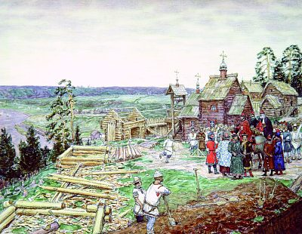
ФЕОДАЛЬНЫЕ ПОРЯДКИ
В это время в русском обществе происходит зарождение сословия дворянства.
Это слуги князя, служащие за земельное пожалование, которое давалось не как вотчина, а как временное владение
Рис. Строительство крепости удельным князем
На этих людей опирались князья в борьбе со своевольным и непокорным боярством и купечеством

Slide 10
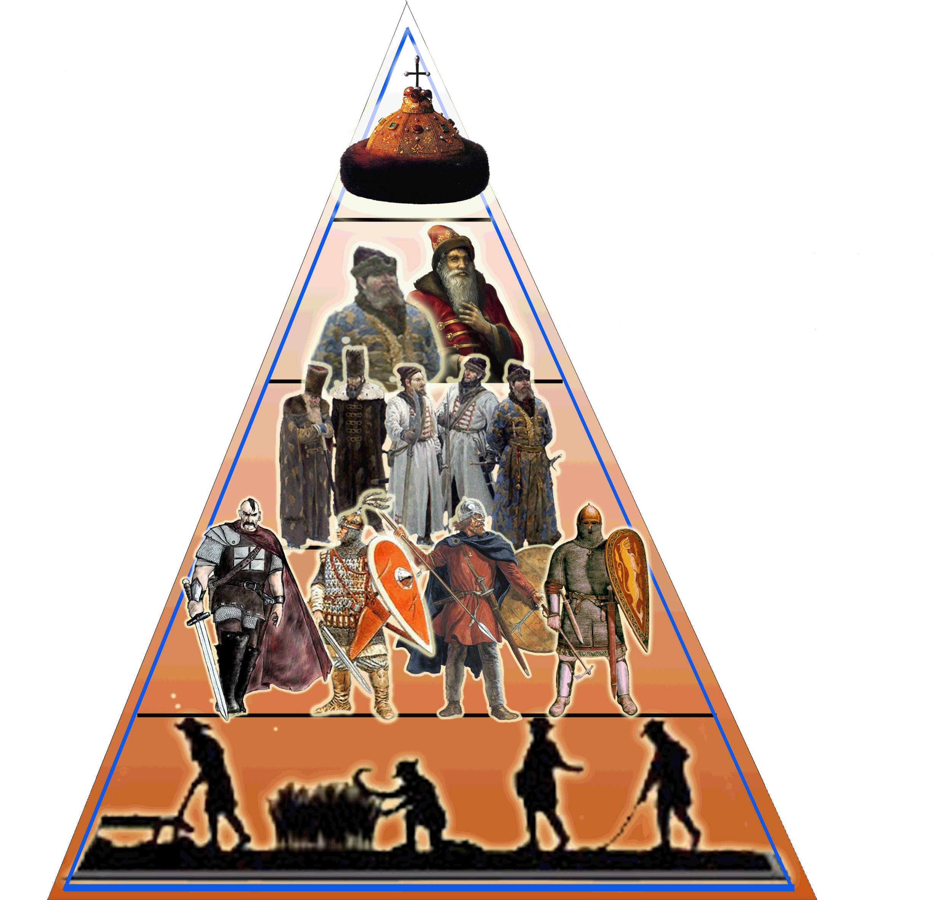
ФЕОДАЛЬНЫЕ ПОРЯДКИ
Великий князь
Почти вся территория Киевской Руси делилась на волости, которые
Удельные князья
состояли из княжеских уделов и боярских вотчин;
на землях уделов и вотчин находились крестьянские
Боярство
Воины (дружина), дворяне
(слуги князя)
Крестьяне
хозяйства
Рис. Феодальная система

Slide 11

ДОМАШНЕЕ ЗАДАНИЕ
Учебник: § 9-12 стр.65-86. Сайт: «Киевская Русь в XI-XII вв.»; задание 6,7,8

